Slide 1


INTELIGENCIA DE NEGOCIOS
PROFESOR: HERNAN SAAVEDRA
2026-II
CASO 1 - MUEBLERÍA ALBARRÁN
CERTAMEN 2 - FASE 2
ANÁLISIS MULTIDIMENSIONAL Y VISUALIZACIÓN
INTEGRANTES:
  YAMANDÚ LETTIERI

Slide 2
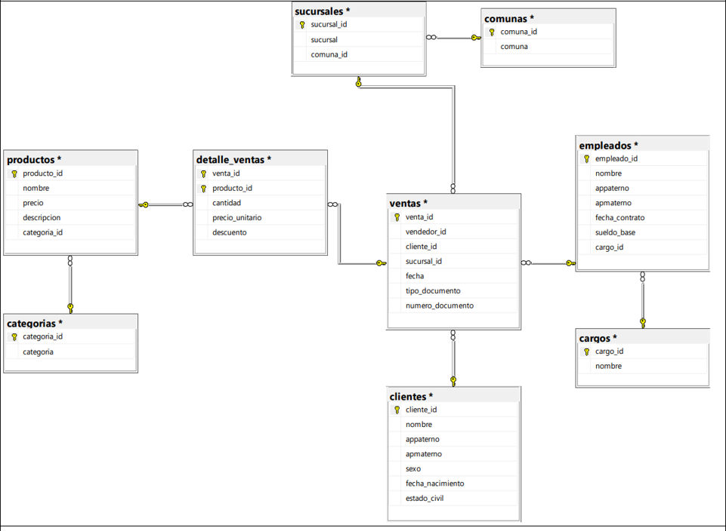
CONTEXTO DEL NEGOCIO Y KPIS
  MUEBLERÍA ALBARRÁN
1
Ingresos Totales por Sucursal
Necesidad de unificar fuentes dispersas y transformar datos transaccionales en información estratégica.
Para saber qué local vende más
2
Ticket Promedio de Venta
¿Cuánto gasta un cliente?
3
Volumen por Categoría
¿Qué tipo de mueble rota más rápido?

Slide 3
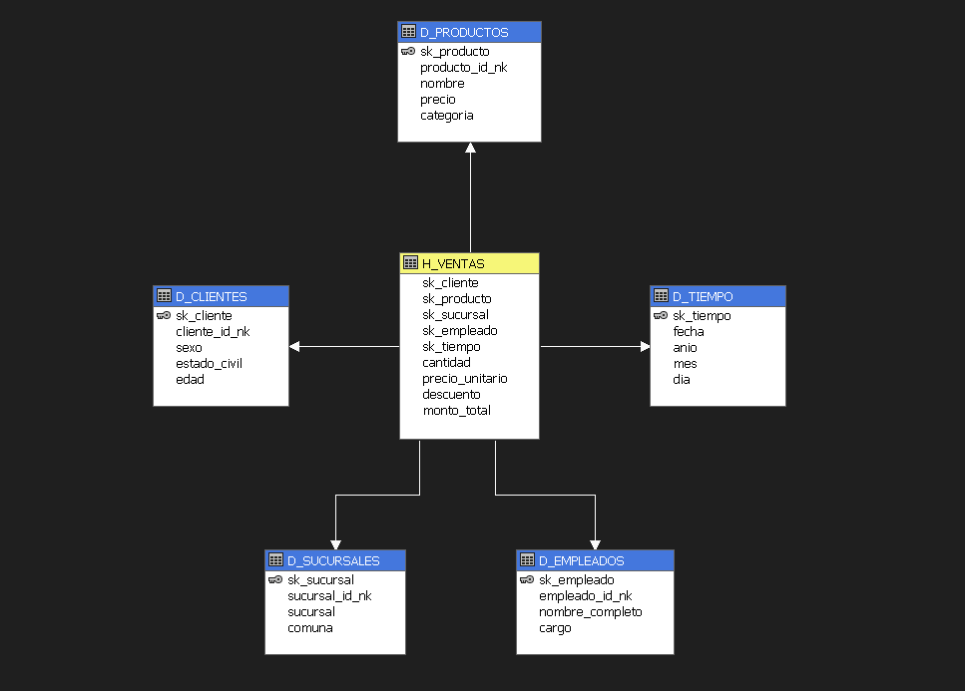
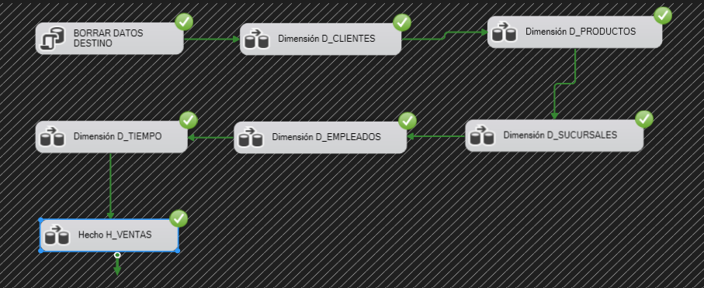
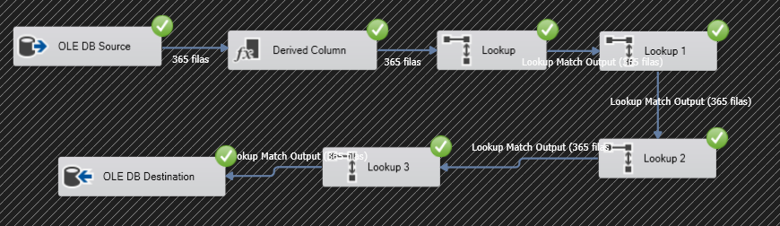
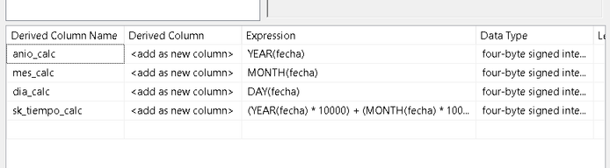
RESUMEN FASE 1
MODELO DIMENSIONAL
  ESTRELLA BAJO METODOLOGÍA KIMBALL
PROCESO ETL
  Automatizado y operativo en SSIS cargando datos limpios a Albarran_DW

Slide 4
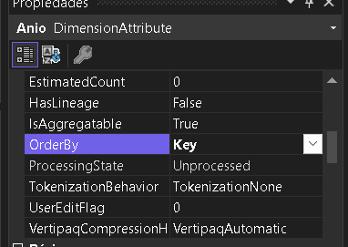
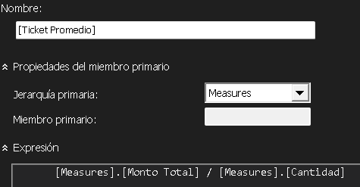
CUBO OLAP (SSAS)
Capa Analítica
  Se importa el modelo estrella Albarran_DW a capa analítica
  Se corrigen atributos de temporalidad
  Se agrega nueva a médida lógica

Slide 5
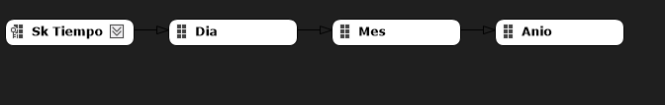

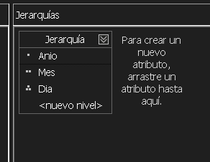
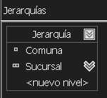
SE AGREGARON JERARQUÍAS
  DIMENSIÓN TIEMPO
  DIMENSIÓN SUCURSAL

Slide 6
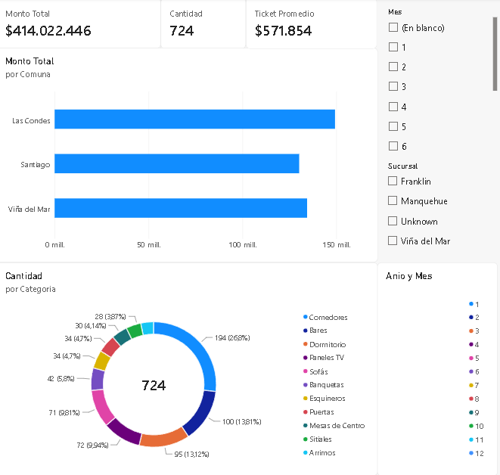
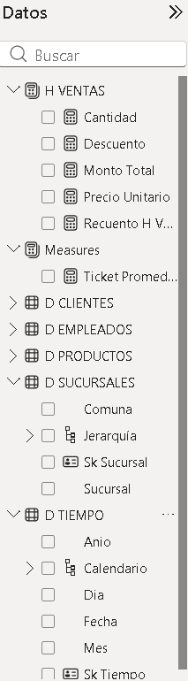
POWER BI

Slide 7
HORA DE LA VERDAD

